Slide 1
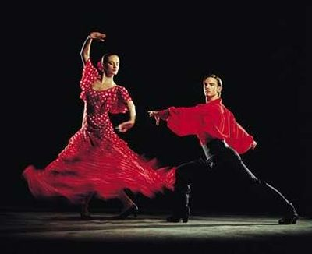
ПРОЕКТ: ТАНЦЫ НАРОДОВ МИРА- «ИСПАНСКИЙ ТАНЕЦ»
п
Пр

Slide 2
ПРОЕКТ ВЫПОЛНЕН
МУЗЫКАЛЬНЫМ РУКОВОДИТЕЛЕМ
ПЕРВОЙ КВАЛИФИКАЦИОННОЙ КАТЕГОРИИ МБДОУ д.с. «БЕРЁЗКА»
р.п. ЛЫСЫЕ ГОРЫ
ФАДЕЕВОЙ.О.В.

Slide 3
Цель проекта:
Расширить представления детей о культуре Испании, её танцах .
Задачи проекта:
Воспитательные:
Воспитывать эстетический вкус в передаче образа
Совершенствовать и развивать коммуникативные навыки ребёнка
Воспитывать умение обогащаться через танец
Воспитание в детях культуры движения в танце и желание
двигаться под музыку
Развивающие:
Развивать танцевальное творчество, формировать навыки
выразительности движений при исполнении танца.
Способствовать развитию творческой активности детей в исполнительской деятельности
Развитие координации движений и ориентировки в пространстве

Slide 4
Образовательные:
Обогащать музыкальные впечатления детей, вызвать яркий эмоциональный отклик при восприятии музыки .
Выявить творческие способности детей
Формирование танцевального творчества посредством подбора
движений, мимики, жестов.
Оздоровительная:
С помощью танцевальных движений развивать ловкость, координацию движений
Место реализации: МБДОУ д.с. «Берёзка» р.п. Лысые Горы
Тип проекта: Творческий
Реализация проекта: индивидуальные занятия
Продолжительность проекта: Краткосрочный- с1 октября-5 ноября.
Форма представления:-итоговое событие- выступление на концерте «День матери»
Участники проекта: Музыкальный руководитель-Фадеева О.В.
Дети старшей группы :Милаева Ярослава, Духоновская Оксана, Мирошниченко Диана, Корнилова Вика.
Взаимодействие с родителями: Совместное изготовление костюмов
Развивающая среда:оборудование-костюмы

Slide 5
Интеграция областей:
«Социализация», «Коммуникация», «Познание», «Музыка».
Возрастная группа: старшая группа
Методы и приёмы:
Игровой, творческий, метод практической деятельности, вопросы к детям
Беседа.
Форма организации деятельности: подгрупповая , индивидуальная.
Средства обучения
Оборудование:
музыкальный центр, компьютр,экран (Мультимедийная установка)
Наглядный материал:
презентация о культуре Испании, её танцах.
Музыкальный материал:
П.И.Чайковский «Испанский танец» из балета «Щелкунчик»

Slide 6
КАРТА ИСПАНИИ

Slide 7
Общая информация:
Официальное название страны: Королевство Испания
Столица - Мадрид.
Испания – государство на юго-западе Европы, которое занимает большую часть Пиренейского полуострова, Балеарские острова в Средиземном море, Канарские острова в Атлантическом океане. Испания граничит на западе с Португалией (длина границы 1214 км), на севере — с Францией (623 км) и Андоррой (65 км), на юге — с Гибралтаром (1,2 км). Испания омывается на востоке и юге Средиземным морем, на западе — Атлантическим океаном, на севере — Бискайским заливом (Кантабрийским морем). На побережье Испании насчитывается более двух тысяч пляжей.
Общая площадь Испании 504 782 км² (площадь суши — 499 400 км²). Общая протяжённость границы 1903,2 км, длина береговой линии 4964 км.

Slide 9
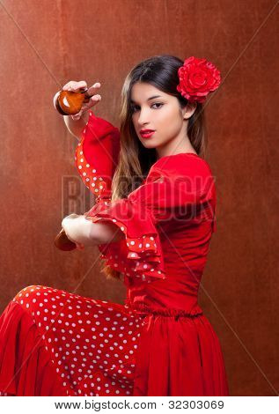
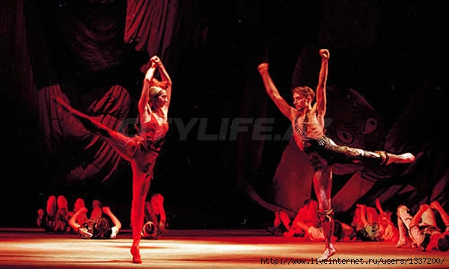

Slide 10
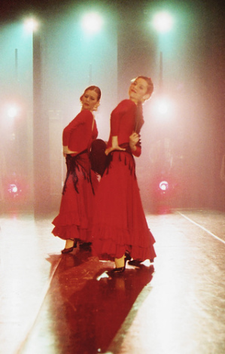

Slide 11
Классический испанский танец привлекал внимание композиторов и художников. Русские композиторы обращали свой взор к Испании, Пётр Ильич Чайковский включил«Испанский танец» в балет «Щелкунчик» («Шоколад») и
«Лебединое озеро»
На картины художника Габриэля мы можем увидеть изображение испанки.

Slide 12
Пётр Ильич Чайковский
Балет «Щелкунчик»
Танец «Шоколад»
(«Испанский танец»)

Slide 13
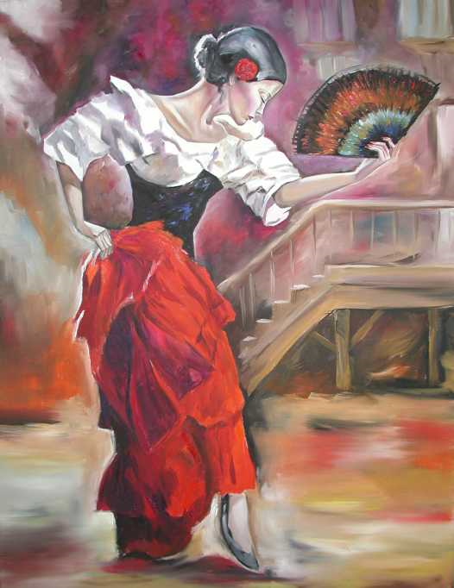
Картина художника Габриэля
Andrew Atroshenko

Slide 14
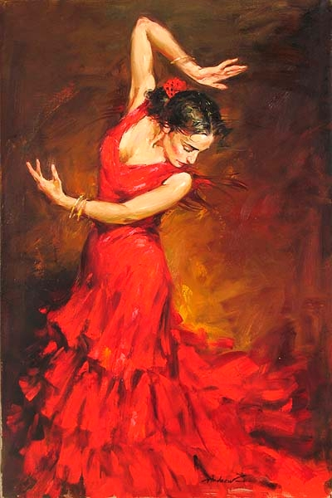
Andrew Atroshenko

Slide 15
Испанский танец

Slide 16
Испанский танец

